Slide 1
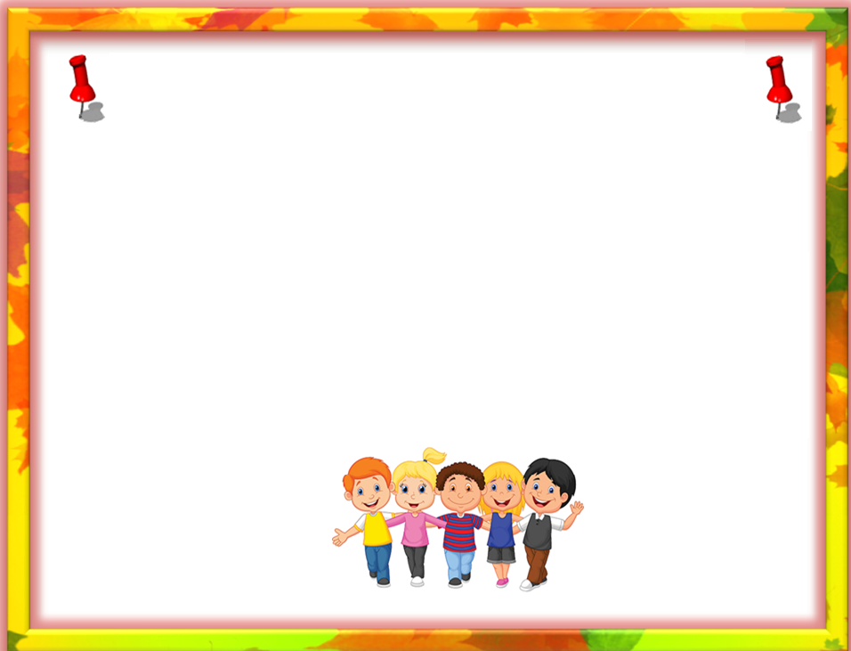
ВІДДІЛ ОСВІТИ ВИКОНКОМУ САКСАГАНСЬКОЇ РАЙОННОЇ У МІСТІ РАДИ
КОМУНАЛЬНИЙ КОМБІНОВАНИЙ ДОШКІЛЬНИЙ НАВЧАЛЬНИЙ ЗАКЛАД № 303
Предметно-розвиваюче
середовище – як умова успішної соціалізації дітей із ЗПР
в сучасному освітньому просторі
Підготувала:
вчитель-дефектолог
Тимощук А.М.

Slide 2

Предметно-розвиваюче середовище
це система матеріальних об'єктів і засобів діяльності дитини, що функціонально моделює зміст розвитку її духовного і фізичного стану відповідно до вимог основної загальноосвітньої програми дошкільної освіти;
це сукупність умов,які забезпечують
різно-бічний розвиток дітей.

Slide 3
Одна з основних умов створення розвивального довкілля для дітей із ЗПР є опора на особистісно орієнтовану модель взаємодії між педагогом і дітьми.
Завдання педагога полягає у забезпеченні інтересів дитини, у задоволенні її природних нахилів і потреб;
Пріоритетною
метою виховання є формування гармонійної і всебічно розвиненої особистості;
Дорослий у своїй педагогічній діяльності керується положенням: "Не поруч, не над,
а разом".

Slide 4
Основні вимоги до обладнання ігрових куточків (центрів, зон):
Більшість дидактичних матеріалів, іграшок та картинок мають бути поліфункціональними (використовуватися по-різному, залежно від мети діяльності).
Усі іграшки, матеріали, предмети-замінники об'єднуються за функціо-нальними ознаками відповідно до різних видів предметно-ігрової діяльності
Усі іграшки, незалежно від їхньої класифікаційної приналежності, групуються так, щоб вони відповідали за розмірами одна одній, зростові дітей і стаціо-нарному предметному оточенню.

Slide 5

Основні принципи облаштування
розвивального довкілля
Принцип взаємодії
Створення доброзичливої психологічної атмосфери
Позиція наближення одне до одного
(педагог-дитина)

Slide 6

Принцип самостійності
Принцип активності
Принцип творчості
Таким чином, діти активно пізнають навколишню дійсність, у них розвиваються інтелектуальні, вольові та емоційні здібності.

Slide 7

Предметне довкілля, яке оточує дитину, змінюється залежно від її віку
Принцип динамічності
Принцип вільного центрування
Передбачає створен­ня певних куточків залежно від програми навчання і виховання дітей.

Slide 8
Створення в групі– атмосфери, в якій дитина почувається психологічно врівноважено.
Принцип емоційного комфорту
Принцип естетичності
Полягає у правильному
доборі обладнання за кольором, формою, розмірами

Slide 9

Передбачає відповідність соціокультурним особливостям суспільства, в якому діти живуть.
Принцип зв'язку з реальним життям
Добирання матеріалів, розміщення у куточках розвивального середовища здійснюється залежно від віку вихованців.
Принцип урахування вікових особливостей дітей

Slide 10
Предметно-розвиваюче середовище дуже важливе для дітей дошкільного віку, а особливо для дітей із ЗПР. Воно дає змогу комфортно відчувати себе не тільки вдома, а й там, де дитина проводить більшість свого часу, допомагає розвинути увагу, пам’ять непомітним, цікавим та ефективним способом. Це є важливою частиною корекційної роботи, якій варто приділяти чимало уваги. Адже правильно організоване розвивальне середовище сприяє соціалізації дитини, впливає на всі аспекти її розвитку.

